Slide 1
ВЛИЯНИЕ КОМПЬЮТЕРА НА ЗДОРОВЬЕ ДЕТЕЙ

Slide 4
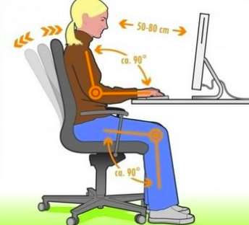
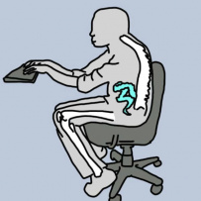
Вред Компьютера
Сидячее положение – это один из наиболее вредных аспектов работы за компьютером. Застой крови в области малого таза, нагрузка на опорно-двигательный аппарат, отложение солей, сколиоз и остеохондроз, варикозное расширение вен, ожирение – вот неполный список того, к чему может привести работа в сидячем положении.

Slide 5
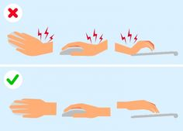
Вред Компьютера
Нагрузка на суставы кистей рук во время работы на компьютере может привести к онемению и слабости подушечек пальцев, как следствие – к нарушению работы суставов кисти.

Slide 6
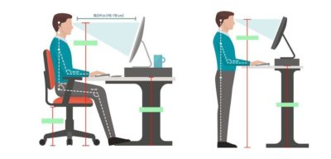
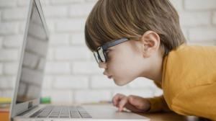
Вред Компьютера
Нагрузка на зрение. Продолжительная работа на компьютере приводит к зрительному переутомлению, что, в свою очередь, может привести к снижению остроты зрения. Ребёнок может проводить за компьютером не более 10-25 минут, после чего необходимо сделать перерыв и небольшую гимнастику для глаз.

Slide 7
Вред Компьютера
Психическая нагрузка и стресс при потере информации. Компьютер требует сосредоточенности. Если компьютер "зависает", в результате действия вирусов или поломки носителей, при сбоях программ теряется важная и полезная информация, то это может вызвать нервозность, повышение давления, ухудшение сна.
Компьютерная зависимость. Если ребенок ест, пьет чай, готовит уроки у компьютера. Провел хотя бы одну ночь у компьютера. Прогулял школу – сидел за компьютером. Приходит домой, и сразу к компьютеру. Забыл поесть, почистить зубы (раньше такого не наблюдалось). Пребывает в плохом, раздраженном настроении, не может ничем заняться, если компьютер сломался. Конфликтует, угрожает, шантажирует в ответ на запрет сидеть за компьютером.

Slide 8
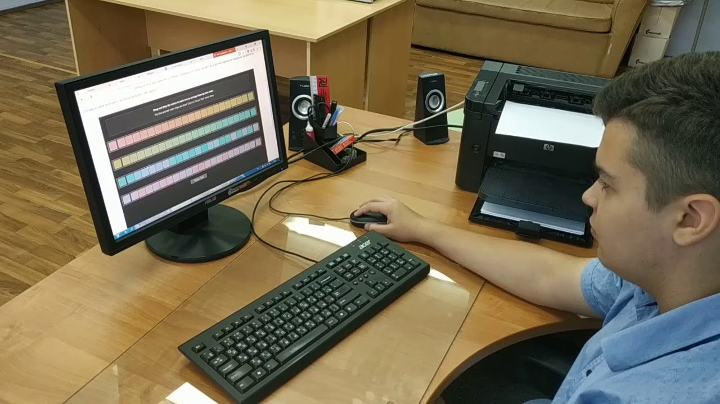
Польза Компьютера
Компьютер при правильном использовании приносит пользу. С помощью компьютера можно почерпнуть много нового, рисовать, записывать музыку, редактировать фотографии. Компьютер помогает развиваться ребенку.

Slide 9
Польза Компьютера
Компьютерные игры развивают у детей:
• быстроту реакции;
• мелкую моторику рук;
• визуальное восприятие объектов;
• память и внимание;
• логическое мышление;
• зрительно-моторную координацию.
Компьютерные игры учат ребенка:
• классифицировать и обобщать;
• аналитически мыслить в нестандартной
ситуации;
• добиваться своей цели;
• совершенствовать интеллектуальные навыки.

Slide 11
РЕКОМЕНДАЦИИ
Выполнять специальные упражнения для глаз, помогающие детям избежать проблем, связанных с использованием компьютера. Чередовать работу за компьютером с другими видами деятельности. Неплохо также разнообразить характер занятий за компьютером. Например, работу с текстовым процессором можно чередовать с игрой, в которой присутствуют движущиеся объекты. Во время занятий за компьютером не горбиться. Если выработать у себя привычку сидеть ровно и смотреть прямо на компьютер, то вероятнее всего вам удастся в будущем избежать проблем с мышцами и суставами. Выбирать игры, способствующие развитию, обучению.

